Slide 1


IMPLEMENTASI ARSITEKTUR RESNET50 DAN RESNET101 PADA SISTEM KEHADIRAN BERBASIS FACE RECOGNITION
SEMINAR HASIL PENELITIAN
ERVAN CHODRY (2017051001)
SENIN, 15 JANUARI 2024
Pembimbing Utama Anie Rose Irawati, S.T. M.Cs 19791031 200604 2 002 | Pembimbing II Dewi Asiah Shofiana, S.Komp., M.Kom 19950929 20201 2 2030 | Pembahas Didik Kurniawan, S.Si., M.T 19800419 200501 1 004

Slide 2
I. Pendahuluan

Slide 3
I. Pendahuluan
LATAR BELAKANG
Pencatatan kehadiran atau presensi merupakan suatu hal yang selalu dilakukan pada pelaksanaan perkuliahan.
Beberapa mata kuliah menggunakan jumlah kehadiran sebagai salah satu penilaian untuk dapat lulus.

Slide 4

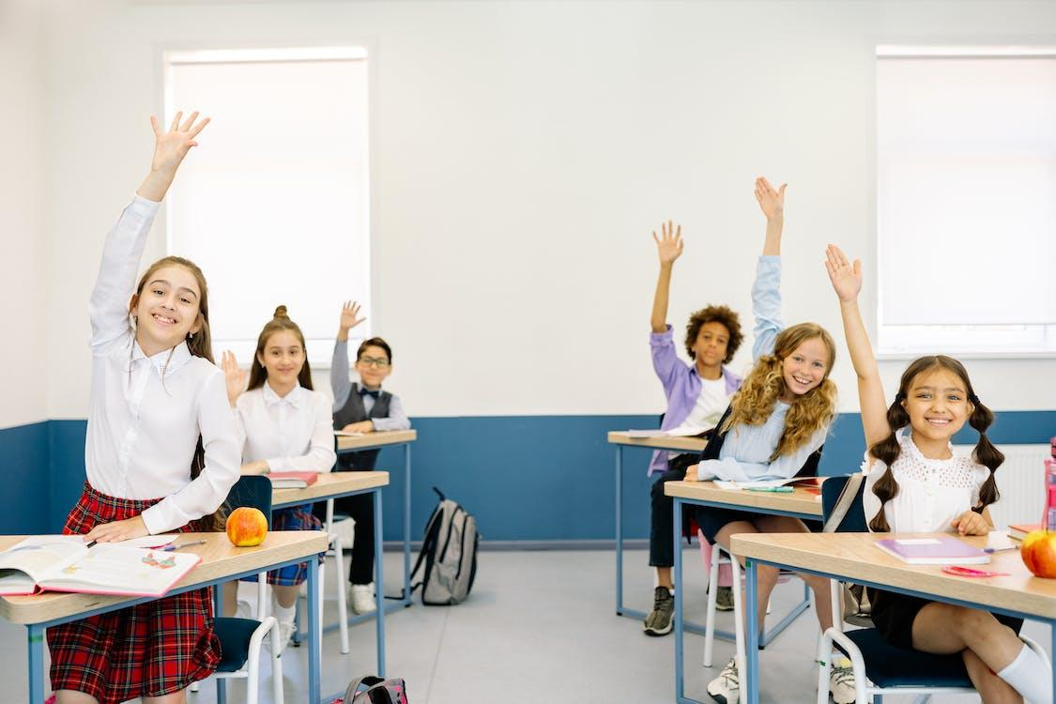
I. Pendahuluan
LATAR BELAKANG
Menandatangani Daftar Hadir
Memanggil Nama Satu per Satu
Gambar: pexels.com
Notes:
Metode yang paling umum digunakan adalah dengan menggunakan metode manual seperti mengisi daftar hadir dengan tanda tangan atau memanggil nama mahasiswa satu per satu
Namun metode ini memiliki banyak kekurangan terutama dalam hal efisiensi waktu. Tidak hanya menghabiskan waktu karena harus mencatat kehadiran secara bergantian, tetapi juga sulit dalam proses rekapitulasi data kehadiran mahasiswa. Metode yang lebih modern adalah menggunakan barcode, qr code, ataupun kartu RFID.

Slide 5

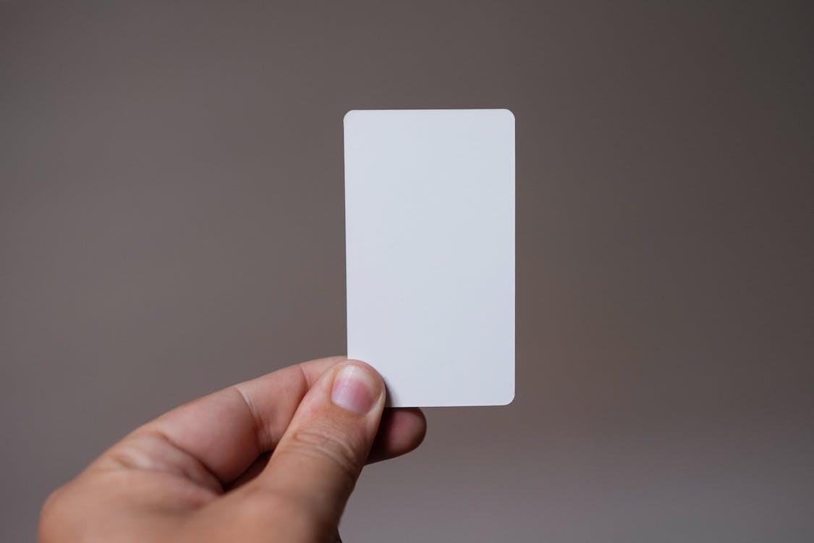
I. Pendahuluan
LATAR BELAKANG
QR Code
Kartu RFID
Gambar: pexels.com
Notes:
Metode ini ini biasanya dilakukan dengan alat tambahan seperti Kartu Tanda Mahasiswa (KTM).
Namun metode ini masih harus dilakukan secara bergantian antar mahasiswa, serta mengharuskan mahasiswa untuk membawa alat tambahan.
Metode modern lainnya yang telah diterapkan pada sistem presensi adalah dengan biometric sepertii sidik jari.

Slide 6
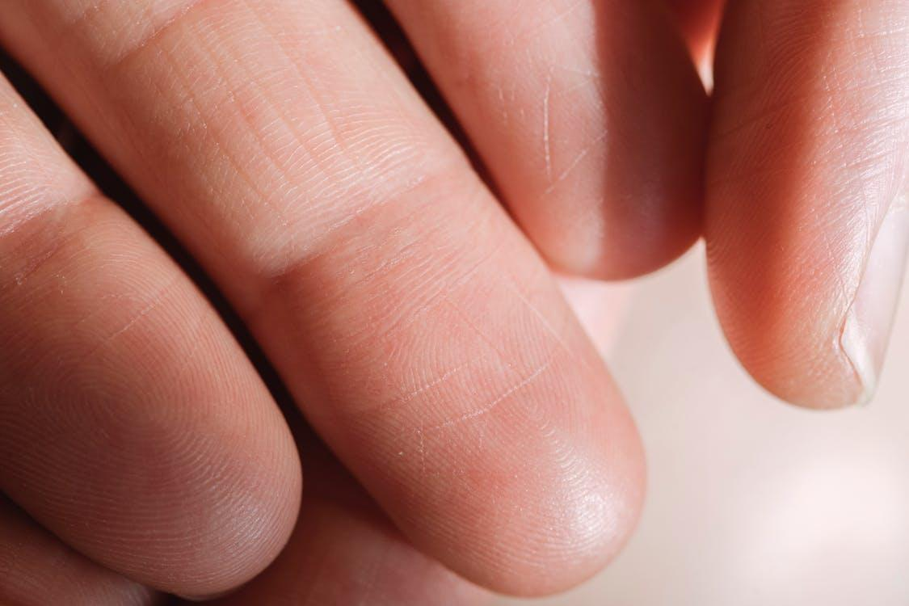
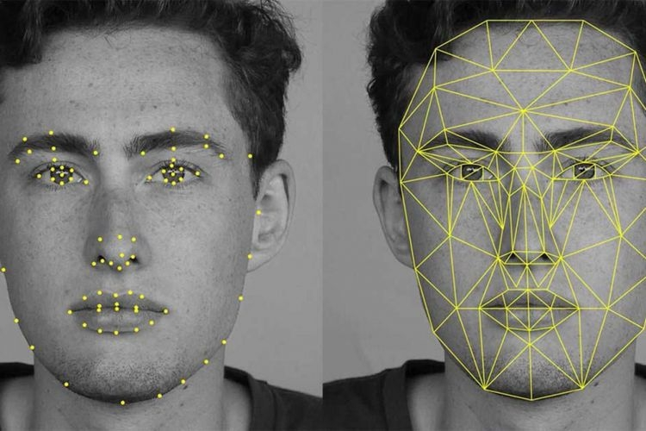
I. Pendahuluan
LATAR BELAKANG
Sidik Jari
Face Recognition
Gambar: pexels.com
Notes:
Namun metode sidik jari juga masih harus dilakukan secar bergantian dan memerlukan kontak fisik dengan alat pemindai.
Teknologi yang paling mumpuni untuk pencatatan kehadiran saat ini adalah dengan menggunakan pengenalan wajah atau face recognition.
Teknologi ini dapat membantu pencatatan kehadiran secara real time dan tidak memerlukan kontak fisik maupun alat tambahan.
Salah satu metode pengenalan wajah yang biasa digunakan saat ini adalah Convolutional Neural Network (CNN).

Slide 7
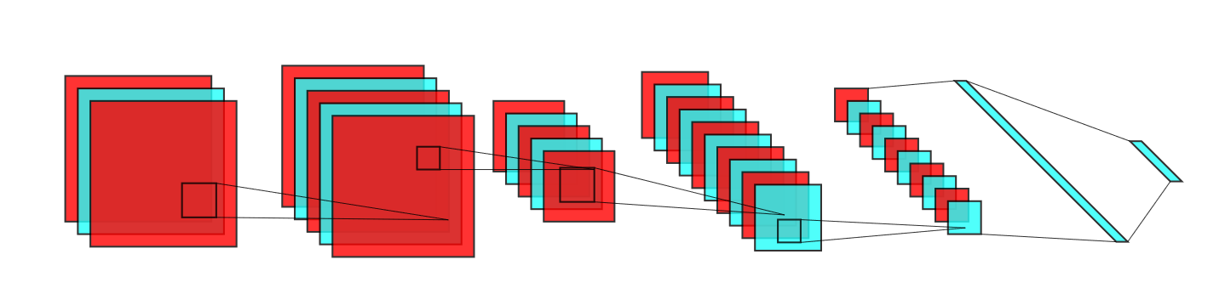
I. Pendahuluan
LATAR BELAKANG
Convolutional Neural Network
Notes:
CNN sendiri merupakan metode deep learning yang biasa digunakan untuk mengolah data dua dimensi dan banyak diimplementasikan pada data gambar. CNN memiliki banyak arsitektur yang bisa digunakan.

Slide 8
I. Pendahuluan
LATAR BELAKANG
VGG19
Inception
GoogleNet
ResNet
AlexNet
MobileNet
FaceNet
Notes:
Seperti VGG19, GoogleNet, Inception, AlexNet, MobileNet, FaceNet, dan masih banyak lagi. Salah satu arsitektur yang sering digunakan untuk klasifikasi Citra terutama pengenalan wajah adalah ResNet.

Slide 9
I. Pendahuluan
LATAR BELAKANG
ResNet
ResNet
Notes:
ResNet atau Residual Network pertama kali dikenalkan oleh Kaiming He dan timnya pada tahun 2015. Mereka menyatakan bahwa ResNet mampu mendapatkan hasil akurassi yang lebih tinggi namun dengan training error yang lebih rendah dibandingkan dengan arsitektur CNN lain.
ResNet terbagi menjadi beberapa jenis arsitektur lagi yang dibedakan berdasarkan jumlah layernya, dua diantaranya adalah ResNet50 dan ResNet101

Slide 10
I. Pendahuluan
LATAR BELAKANG
ResNet50
ResNet101
Notes:
Sesuai Namanya ResNet50 dan ResNet101 memiliki jumlah layer sebanyak 50 dan 101 layer. Penelitian terdahulu terkait pembuatan sistem presensi pernah dilakukan oleh Ramdhon dan Febriya pada tahun 2021. dengan judul

Slide 11
I. Pendahuluan
LATAR BELAKANG
Penelitian Terdahulu:
Ramdhon & Febriya (2021)
Penerapan Face Recognition pada Sistem Presensi.
Notes:
Penerapan Face Recognition pada Sistem Presensi. Penelitian tersebut menggunakan kamera pengawas untuk mendeteksi wajah mahasiswa yang hadir di ruang kelas menggunakan algoritme Local Binary Pattern Histogram (LBPH) untuk mendeteksi wajah dari input yang diberikan. Hasil pengujian menunjukkan bahwa sistem yang dibuat mendapatkan akurasi sebesar 86,85%.
Berdasarkan pemaparan tersebut penelitian yang saya lakukan ini akan membahass mengenai pengembangan model dan web service yang dapat digunakan untuk sistem presensi.

Slide 12
I. Pendahuluan
LATAR BELAKANG
Dengan mengintegerasikan teknologi face recognition dengan sistem presensi diharapkan dapat membantu meningkatkan efisiensi dan keamanan data
Notes:
Dengan adanya sistem ini akan mempermudah proses pencatatan kehadiran mahasiswa bagi dosen, serta bagi mahasiswa tidak perlu menggunakan alat tambahan untuk melakukan presensi.

Slide 13
I. Pendahuluan
RUMUSAN MASALAH
Bagaimana mengimplementasikan arsitektur ResNet50 dan ResNet101 untuk digunakan pada sistem kehadiran berbasis face recognition?

Slide 14
I. Pendahuluan
BATASAN MASALAH
Penelitian ini berfokus pada pembuatan model dengan metode Convolutional Neural Network, serta Web Service untuk menerima dan memprediksi foto yang dikirimkan melalui sistem presensi.
Dataset yang digunakan merupakan kumpulan gambar dengan format RGB yang memiliki format ekstensi file berupa (.jpg dan .png). yang terdiri dari beberapa foto mahasiswa yang dikelompokkan berdasarkan Nomor Pokok Mahasiswa (NPM)
Model yang dibuat mengimplementasikan arsitektur ResNet50 dan ResNet101

Slide 15
I. Pendahuluan
TUJUAN
Mengetahui akurasi model yang menggunakan arsitektur ResNet50 dan ResNet101.
Mengembangkan model dengan arsitektur ResNet50 dan ResNet101 yang dapat memprediksi mahasiswa berdasarkan foto wajah.
Mengembangkan web services yang dapat menerima foto wajah mahasiswa dan mengembalikan respon berupa prediksi mahasiswa yang ada pada foto tersebut.

Slide 16
I. Pendahuluan
MANFAAT
Membantu meningkatkan efisiensi dalam melakukan pencatatan kehadiran mahasiswa dalam perkuliahan.
Mempermudah dosen dalam membuat rekapitulasi kehadiran mahasiswa.

Slide 17
II. Tinjauan Pustaka

Slide 18
II. Tinjauan Pustaka
PENGENALAN WAJAH
CONVOLUTIONAL NEURAL NETWORK (CNN)
RESNET 50
RESIDUAL NETWORK
(RESNET)
RESNET 101
WEB SERVICE
CONFUSION MATRIX
Notes:
Menurut Detila dkk pengenalan wajah merupakan sebuah teknologi biometric yang dapat mengenali wajah seseorang dari sebuah foto atau video berdasarkan ciri-ciri wajahnya.
Salah satu metode yang biasa digunakan pada teknologi pengenalan wajah adalah Convolutional Neural Network atau CNN. Yaitu salah satu jenis deep learning yang digunakan untuk mengolah data dua dimensi dan banyak diimplementasikan pada data citra atau gambar.
CNN sendiri memiliki banyak arsitektur yang biasa digunakan, salah satunya adalah Residual Network atau Resnet. Arsitektur ini pertama kali diperkenalkan oleh He dkk pada tahun 2015. Ciri utama dari Resnet terdapat pada residual block yang memungkinkan metode skip connections yang dapat membuat model mempelajari residual mapping antara input dan output pada setiap layer.
Resnet sendiri masih terbagi menjadi beberapa jenis arsitektur, dua diantaranya yang digunakan pada penelitian ini adalah ResNet50 dan ResNet101. Perbedaan utama dari kedua arsitektur ini terdapat pada jumlah layer dan residual blocknya. Sesuai Namanya resnet50 memiliki 50 layer dan resnet 101 memiliki 101 layer.
Pada penelitian ini juga akan mengembangkan sebuah web service yaitu teknologi yang dapat menerima permintaan dan mengirim respon dari aplikasi lain dalam format XML atau JSON melalui internet.
Pengujian terhadap model akan dilakukan menggunakan confusion matrix, yaitu salah satu metode yang digunakanuntuk mengevaluasi akurasi dari sebuah model.

Slide 19
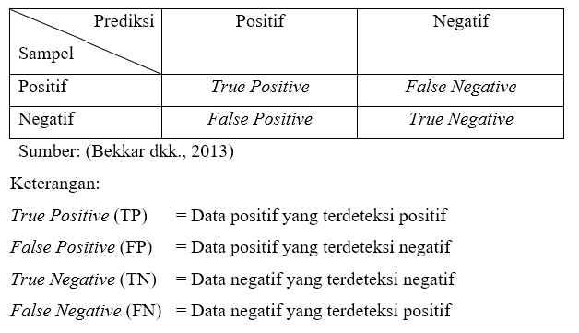
II. Tinjauan Pustaka
Confusion Matrix

Slide 20
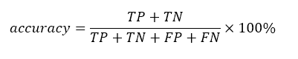
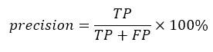
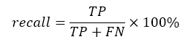
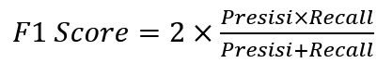
II. Tinjauan Pustaka
Confusion Matrix
Akurasi
Presisi
Recall
F1 Score
Notes:
Akurasi merupakan indicator atau nilai pengukuran yang mengevaluasi efektivitas atau keberhasilan sebuah model dalam melakukan prediksi benar. Perhitungan dilakukan dengan membagi jumlah prediksi benar dengan jumlah data yang diprediksi
Presisi merupakan indicator yang menghitung persentasi prediksi yang benar dari jumlah prediksi dari model pada sebuah class.
Sebaliknya
Recall merupakan indicator yang menghitung persentase prediksi yang benar dari jumlah data yang ada pada sebuah class.
Sedangkan F1 Score
F1 Score merupakan nilai yang merepresentasikan keseimbangan antara nilai presisi dan recall dari sebuah class.

Slide 21
III. Metodologi Penelitian

Slide 22
III. Metodologi Penelitian
PERANGKAT PENELITIAN
Perangkat Keras
Merk : Asus
Tipe : Vivobook 14X
Model : M1403QA
CPU : AMD Ryzen 5 5600H
GPU : AMD Radeon Vega 7 Graphics
RAM : 16GB DDR4
Penyimpanan : SSD M.2 NVME Generasi 3 512GB
Kamera : USB2.0 UHD UVC WebCam

Slide 23
III. Metodologi Penelitian
PERANGKAT PENELITIAN
Perangkat Lunak
Sistem Operasi Windows 11 Home 64-bit
Visual Studio Code versi 1.83.1
Python versi 3.11.6
Postman versi 10.20

Slide 24
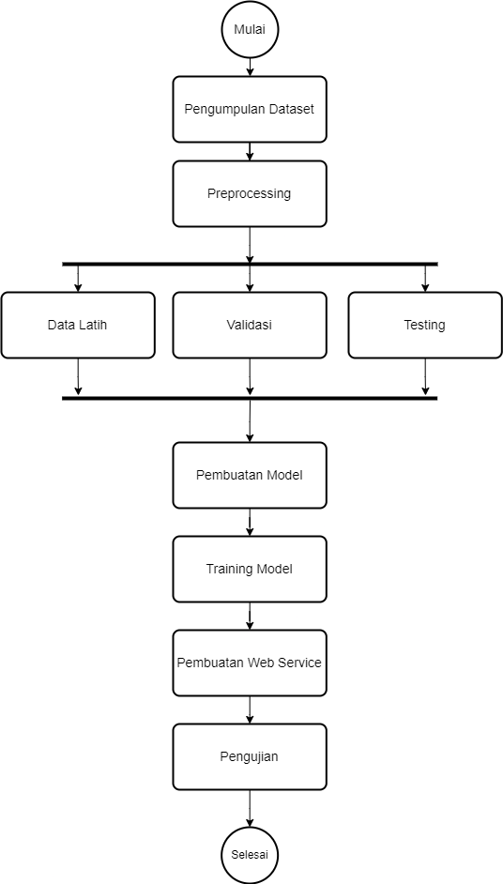
III. Metodologi Penelitian
TAHAP PENELITIAN

Slide 25
IV. Hasil Penelitian

Slide 26
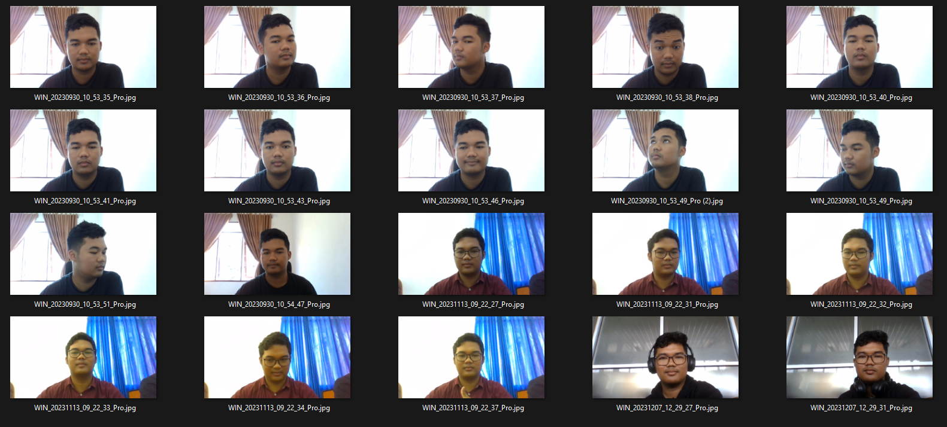
IV. Hasil Penelitian
PENGUMPULAN DATASET
Foto mahasiswa jurusan Ilmu Komputer : 20 mahasiswa x 20 foto = 400 foto
Notes:
Pengumpulan dataset dilakukan dengan meminta langsung kepada mahasiswa bersangkutan untuk mendapatkan dataset yang lebih bervariasi. Masing-masing mahasiswa diminta mengumpulkan 20 foto sehingga total dataset yang terkumpul adalah 400 foto. Setelah dataset terkumpul tahap selanjutnya adalah preprocessing dataset.

Slide 27
IV. Hasil Penelitian
PREPROCESSING DATASET
Crop dan Resize
Grayscale
Histogram Equalization
Logarithmic Transform
Gamma Correction
Random Erasing
Notes:
Preprocessing dataset yang dilakukan adalah …,
Seluruh preprocessing tersebut dilakukan dalam tiga tahap, tahap pertama adalah crop dan resize…

Slide 28
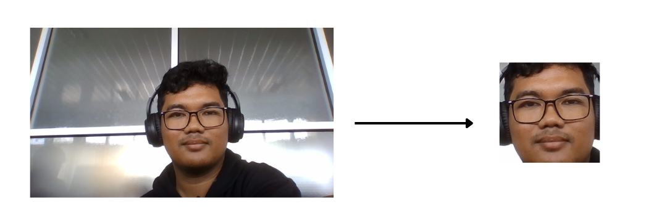
PREPROCESSING DATASET
IV. Hasil Penelitian
Crop dan Resize
Notes:
Crop dilakukan dengan memotong gambar dengan rasio 1:1 pada area wajah yang ada di gambar.
Hasil dari crop foto tersebut kemudian akan diresize menjadi ukuran 224x224 sesuai dengan ukuran input model.
Setelah melalui proses crop dan resize, tahap kedua adalah dari preprocessing adalah proses augmentasi yang dilakukan dilakukan dengan mengubah warna dan pencahayaan dari foto dengan metode grayscale,

Slide 29
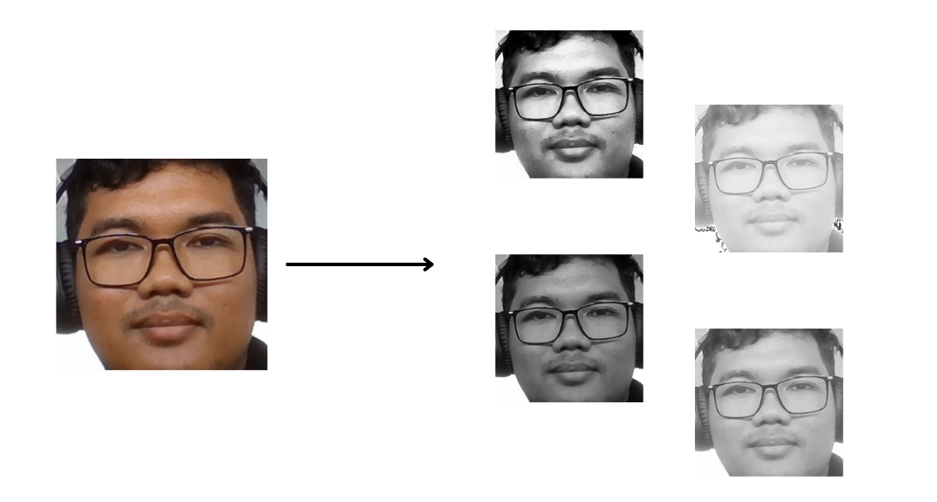
PREPROCESSING DATASET
IV. Hasil Penelitian
Grayscale, Histogram Equalization, Logarithmic Transform, Gamma Correction
Notes:
histogram equalization, logarithmic transform, dan gamma correction. Tahap ini termasuk dalam augmentasi karena pada tahap ini setiap satu gambar akan diperbanyak menjadi 4 gambar
yang masing-masing merupakan hasil dari setiap metode tersebut.
Tahap terakhir dari preprocessing adalah proses augmentasi menggunakan metode random erasing…

Slide 30
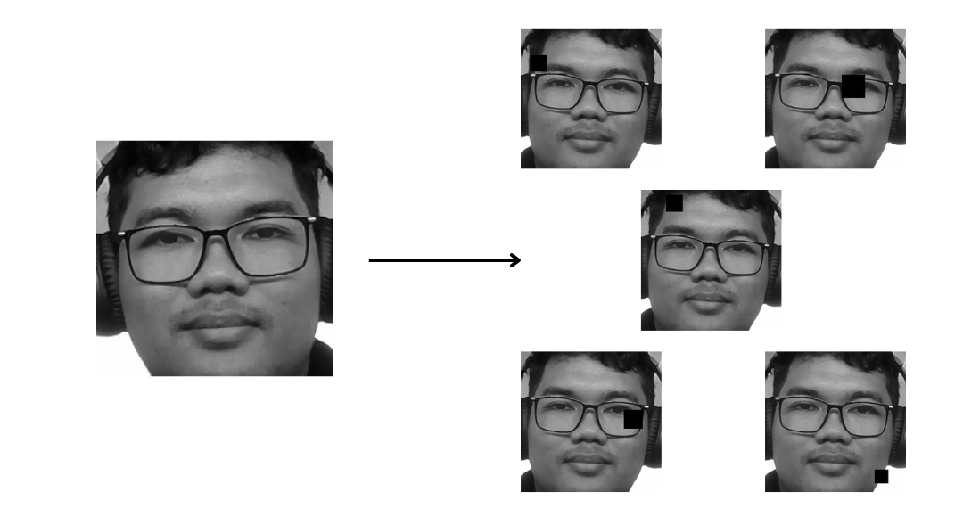
PREPROCESSING DATASET
IV. Hasil Penelitian
Random Erasing
Notes:
Random erasing merupakan metode augmentasi yang dilakukan dengan menghapus beberap titik dari gambar secara acak.
Setiap satu gambar pada dataset akan diaugmentasi sebanyak 10 foto yang terdiri dari 1 foto original dan 9 foto yang telah dihapus beberapa titik pixelnya.

Slide 31
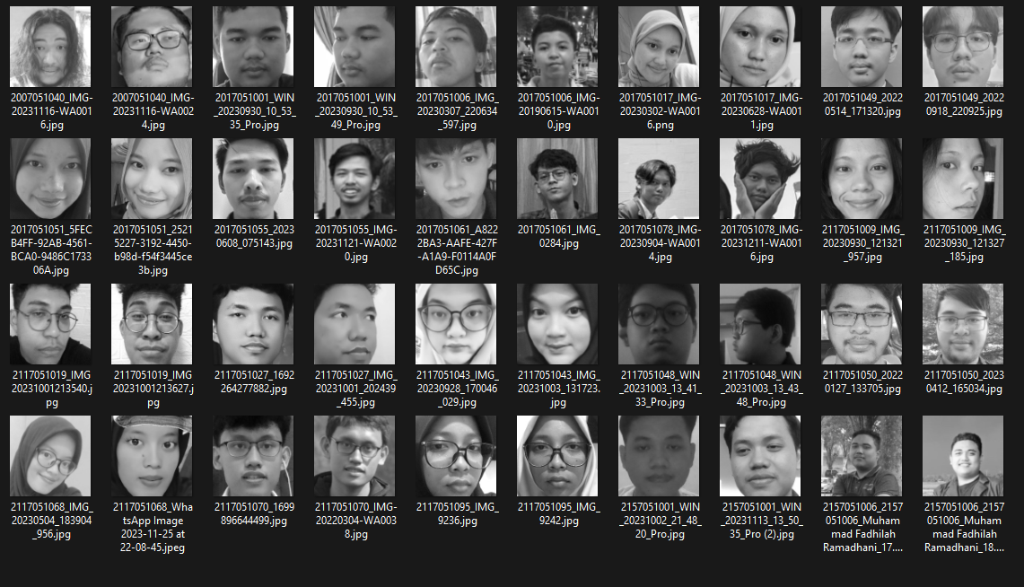
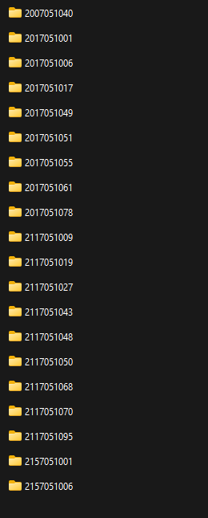
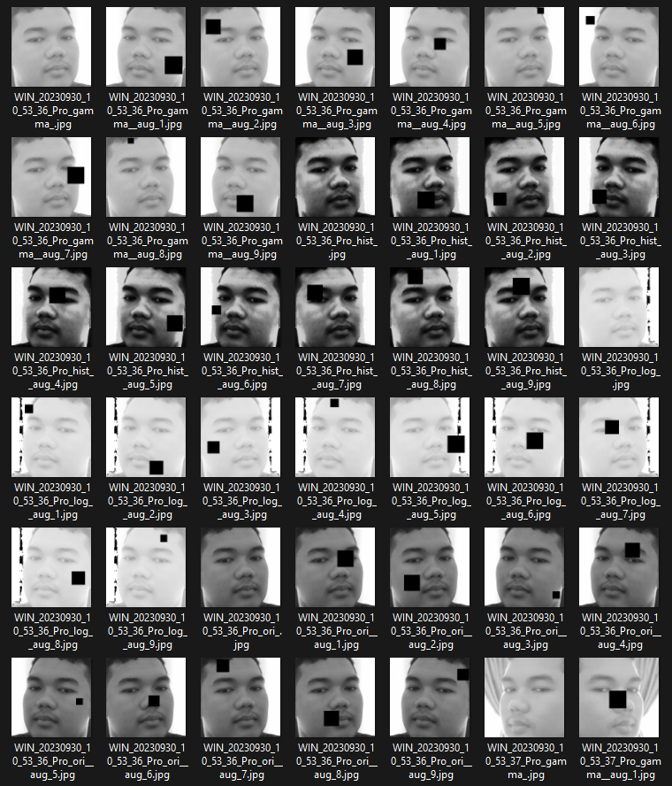
IV. Hasil Penelitian
PEMISAHAN DATASET
Data Uji | Data Latih
Notes:
Pemisahan dataset yang pertama dilakukan adalah data uji dan data training. Data uji dipisahkan dari dataset utama setelah melalui preprocessing tahap pertama yaitu crop dan resize. Kemudian dataset uji akan diubah warnanya menjadi grayscale, sehingga dataset uji tidak melalui proses augmentasi.
Sedangkan data training yang telah dipisahkan akan melalui proses augmentasi baik dengan Grayscale, Histogram Equalization, Logarithmic Transform, Gamma Correction, dan Random Erasing.
Jumlah dataset yang dipisahkan menjadi dataset uji adalah 2 foto dari masing-masing mahasiswa atau total 40 foto. sedankan dataset training berjumlah 360 foto.
Setelah melalui proses augmentasi jumlah dataset training akan meningkat menjadi 14400 foto. Dataset training akan Kembali dipisahkan menjadi training dan validation dengan rasio 80% training dan 20% validation
sehingga jumlah dataset yang digunakan training adalah 11520 foto dan validasi 2880 foto
Penelitian dilanjutkan dengan membuat arsitektur model…

Slide 32
IV. Hasil Penelitian
Pembuatan Model
ResNet50
ResNet101
Notes:
Arsitektur yang dibuat adalah ResNet50 dan ResNet101. Apabila divisualisasikan menggunakan library visualkeras maka arsitektur resnet50 akan seperti ini…
dan ResNet101 akan tampak seperti ini.
Visualisasi ini menunjukkan lapisan dari kedua arsitektur yang sangat banyak bahkan mencapai 101 layer untuk resnet101.
Setelah model dibuat, langkah selanjutnya adalah melakukan training model…

Slide 33
IV. Hasil Penelitian
Training Model ResNet50
Hyperparameter
Nama Parameter | Nilai
Epoch | 100
Batch Size | 8
Optimizer | Adam
Learning Rate | 0,000001
Notes:
Yang pertama adalah model ResNet50. Training model resnet50 dilakukan dengan…
Hasil dari training model resnet50 menunjukkan hasil yang cukup baik…

Slide 34
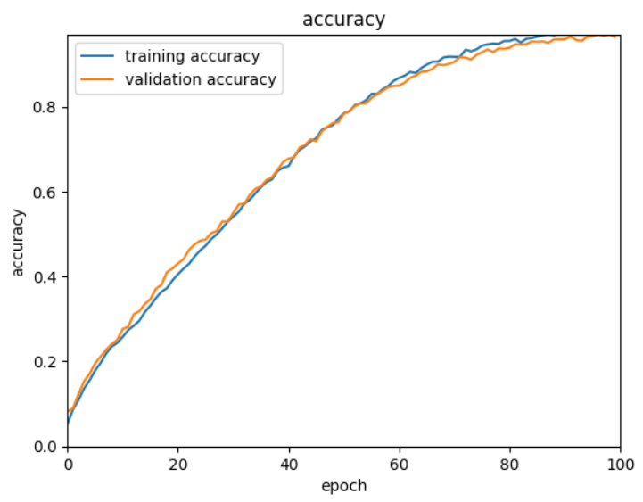
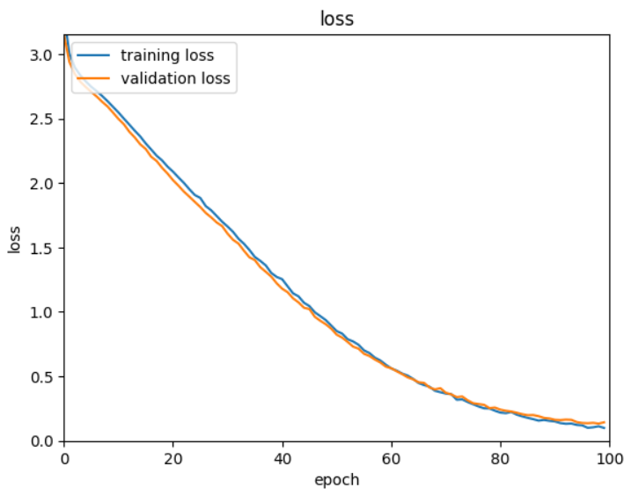
IV. Hasil Penelitian
Training Model ResNet50
Notes:
validasi menunjukkan bahwa model resnet50 mendapat nilai akurasi sebesar 96% dan loss sebesar 18%.
Berikutnya adalah training model ResNet101…

Slide 35
IV. Hasil Penelitian
Training Model ResNet101
Hyperparameter
Nama Parameter | Nilai
Epoch | 100
Batch Size | 8
Optimizer | Adam
Learning Rate | 0,000001
Notes:
Hyperparameter yang digunakan sama seperti model resnet50 yaitu menggunakan 100 epoch, …
Hasil training model ResNet101 juga menunjukkan hasil yang cukup baik…

Slide 36
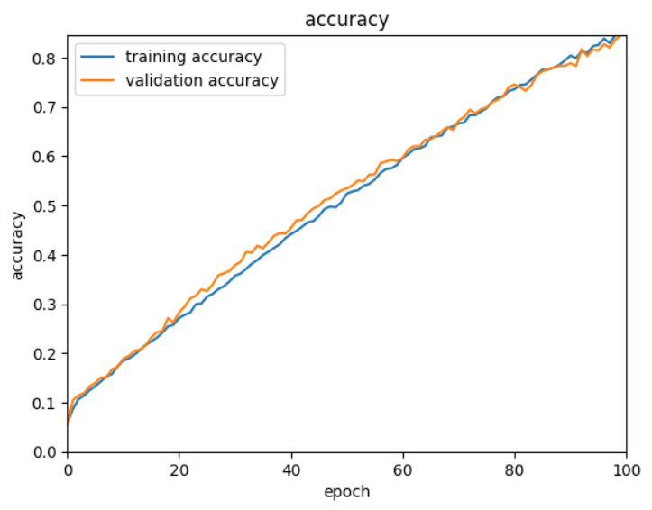
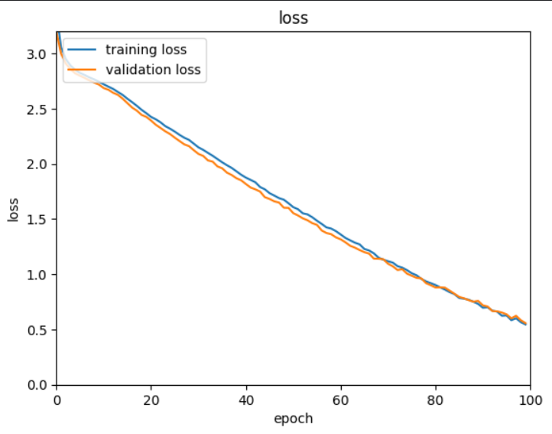
IV. Hasil Penelitian
Training Model ResNet101
Notes:
Hasil validasi menunjukkan model resnet101 mendapatkan akurasi sebesar 85% dengan loss sebesar 55%.
Tahap penelitian berikutnya adalah pengembangan web service…

Slide 37
IV. Hasil Penelitian
Pengembangan Web Service
Bahasa Pemrograman | : | Python
Library | : | FastAPI, Tensorflow,
Endpoint | Input | Respon
/api/v1/predict | { “file”: binary } | { "prediction": "2017051001", "probability": 100.0 }
Notes:
Web service yang dikembangkan menggunakan Bahasa pemrograman python dengan library FastAPI. library lain yang digunakan adalah tensorflow yang digunakan untuk melakukan load model dan membuat prediksi menggunakan model yang telah dibuat.
Web service yang dikembangkan memiliki 1 endpoint yaitu… endpoint ini akan menerima input berupa sebuah file gambar dan akan mengembalikan respon berupa prediksi npm dan probabilitas prediksinya.
Setelah web service telah dibuat maka tahap penelitian selanjutnya adalah tahap pengujian.

Slide 38
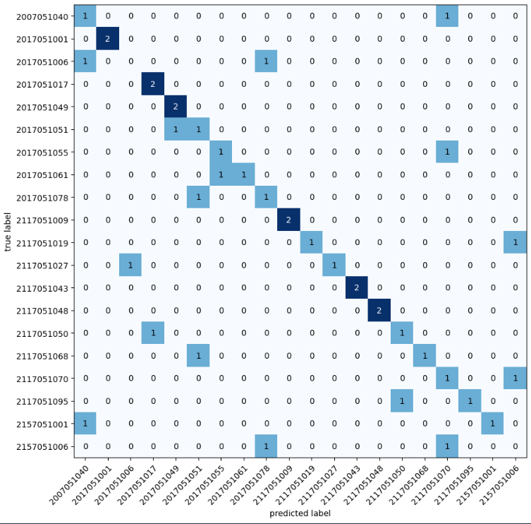
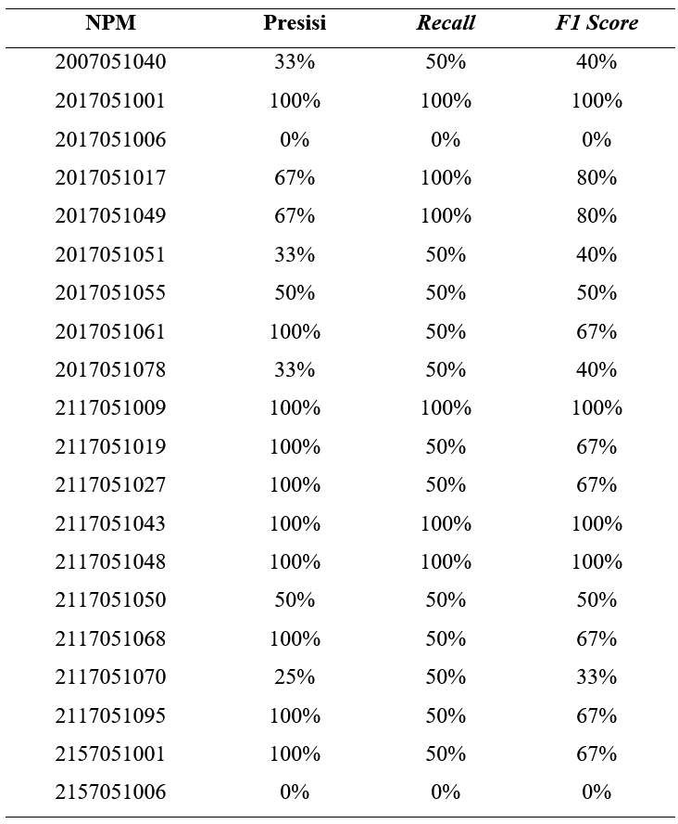
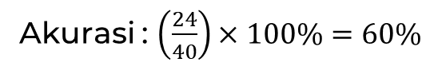
Pengujian Model ResNet50
IV. Hasil Penelitian
Akurasi : $\left(\frac{24}{40}\right)×100\%=60\%$
Notes:
Tahap pengujian terbagi menjadi 2 yaitu pengujian model dan pengujian web service. Pengujian model dilakukan menggunakan confusion matrix untuk menghitung nilai akurasi, presisi, recall, dan f1 score dari hasil pengujian model.
Hasil pengujian terhadap model ResNet50 menunjukkan bahwa model dapat memprediksi 24 dari 40 foto pengujian dengan tepat. Berdasarkan hasil pengujian menunjukkan model resnet50 mendapat akurasi sebesar 60%.
Dari 20 class yang digunakan terdapat 6 class yang berhasil diprediksi dengan sempurna hal ini ditunjukkan dengan nilai presisi dan recall yang sama-sama bernilai 100%. Namun terdapat 2 class yang tidak dapat terprediksi oleh model yang ditunjukkan dengan nilai presisi dan nilai recall bernilai 0%.
Class yang mendapat nilai presisi 100% belum tentu mendpat nilai recall 100%, hal ini berlaku jg sebaliknya. Oleh karena itu diperlukan nilai F1 score yang menyatakan keseimbangan antara nilai presisi dan recall.
Hasil pengujian pada model ResNet101 juga menunjukkan hasil yang tidak jauh berbeda

Slide 39
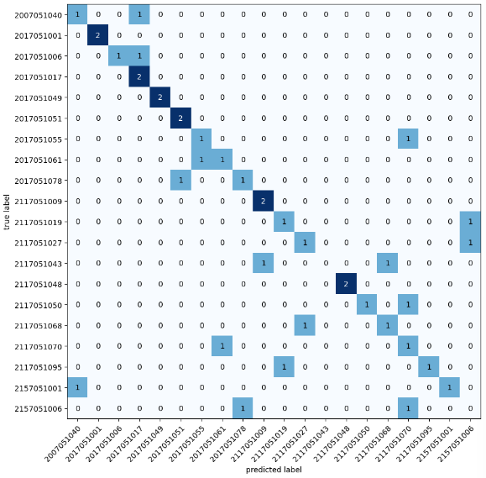
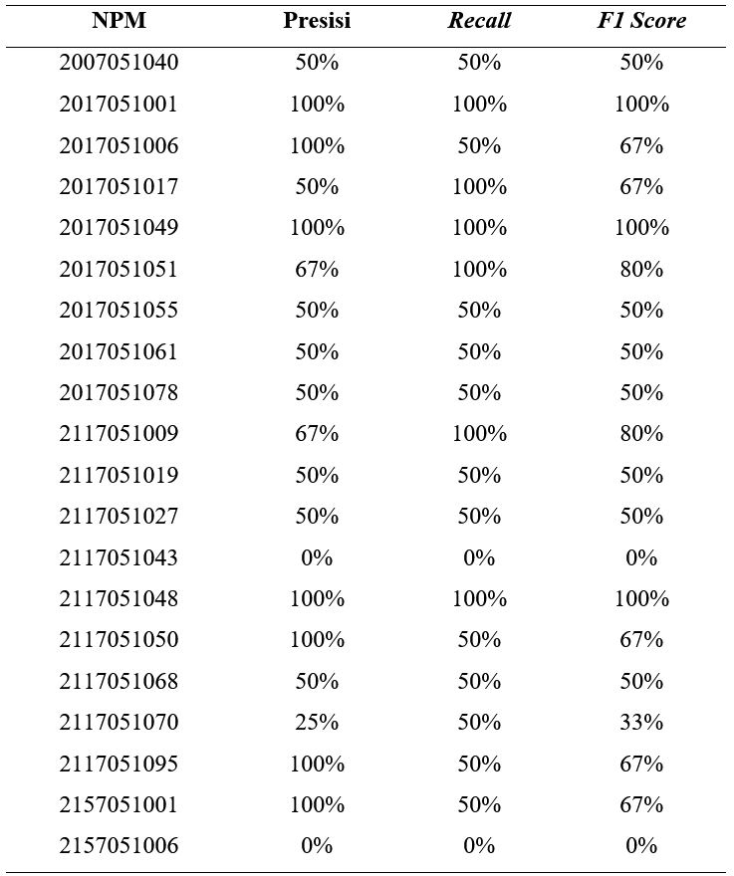
Pengujian Model ResNet101
IV. Hasil Penelitian
Akurasi : $\left(\frac{24}{40}\right)×100\%=60\%$
Notes:
Pengujian menunjukkan model Resnet101 berhasil memprediksi 24 dari 40 foto dengan tepat atau mendapatkan akurasi sebesar 60% juga. Terdapat 5 class yang dapat terprediksi dengan tepat dan terdapat 2 class yang tidak dapat diprediksi sama sekali.
Pengujian terakhir adalah pengujian web service.

Slide 40
Pengujian Web Service
IV. Hasil Penelitian
Endpoint | Deskripsi | Input | Respon yang diharapkan | Hasil Pengujian | Kesimpulan
/api/v1/predict | Mengirimkan sebuah foto wajah mahasiswa yang telah dilatih pada model machine learning. | File foto dengan ekstensi .jpg atau .png. | Nomor Pokok Mahasiswa (NPM) dari mahasiswa yang fotonya dikirimkan sebagai input. | NPM dari mahasiswa yang fotonya dikirimkan sebagai input. | Berhasil
/api/v1/predict | Mengirimkan sebuah foto wajah mahasiswa yang belum dilatih pada model machine learning. | File foto dengan ekstensi .jpg atau .png | Foto tidak dikenali | Foto tidak dikenali. | Berhasil
/api/v1/predict | Mengirimkan sebuah file dengan ekstensi bukan gambar | File dengan ekstensi .pdf. | Error ekstensi file tidak sesuai (415). | Error ekstensi file tidak sesuai (415). | Berhasil
/api/v1/prediksi | Mengirimkan foto mahasiswa pada endpoint yang tidak ada pada web service. | File foto dengan ekstensi .jpg atau .png. | Error endpoint tidak ditemukan (404). | Error endpoint tidak ditemukan (404). | Berhasil
Notes:
Pengujian web service dilakukan menggunakan aplikasi postman. Terdapat 4 scenario yang diujikan pada web service yaitu mengirimkan…
Seluruh scenario tersebut telah mendapatkan hasil yang sesuai harapan.

Slide 41
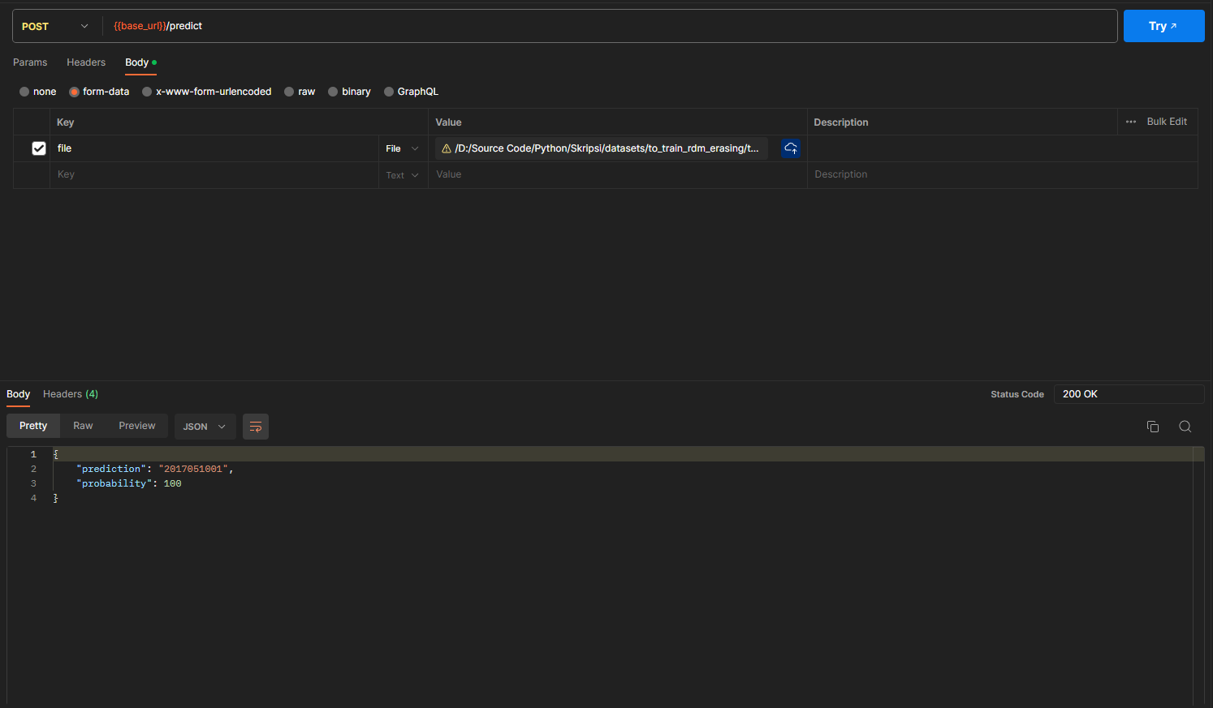
Pengujian Web Service
IV. Hasil Penelitian
Mengirimkan sebuah foto wajah mahasiswa yang telah dilatih pada model machine learning.
Notes:
Yang pertama adalah mengirimkan foto mahasiswa yang telah dilatih pada model dan mendapatkan prediksi npm yang tepat.

Slide 42
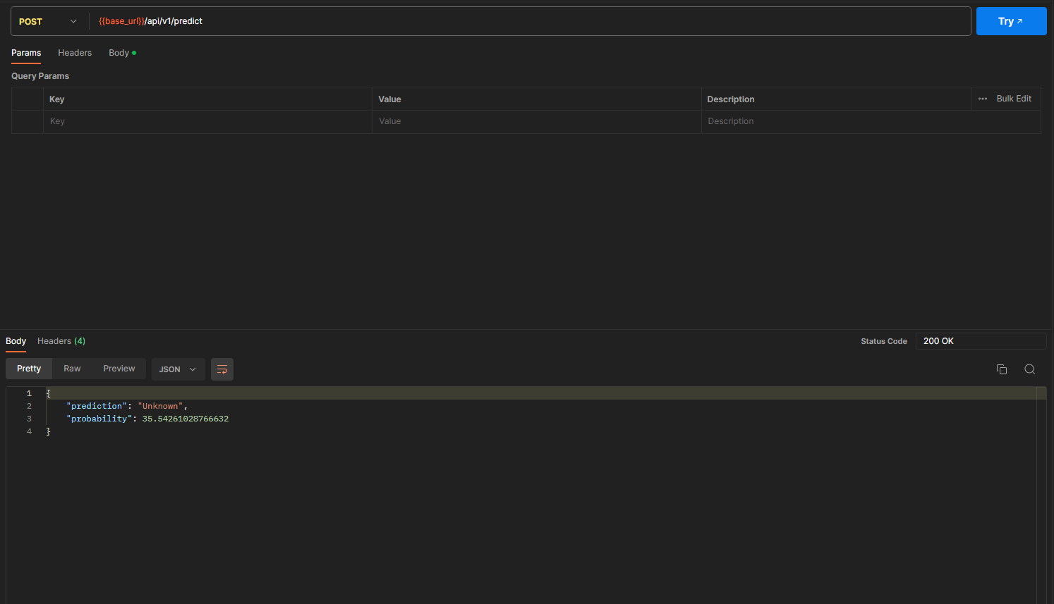
Pengujian Web Service
IV. Hasil Penelitian
Mengirimkan sebuah foto wajah mahasiswa yang belum dilatih pada model machine learning.
Notes:
Yang kedua mengirimkan foto yang belum dilatih pada model sehingga mendapatkan prediksi unknown atau tidak diketahui.

Slide 43

Pengujian Web Service
IV. Hasil Penelitian
Mengirimkan sebuah file dengan ekstensi bukan gambar.
Notes:
Pengujian berikutnya adalah mengirimkan file dengan format pdf, dan web service mengembalikan respon dengan status 415 unsupported media type, karena web service hanya menerima file dalam format gambar.

Slide 44
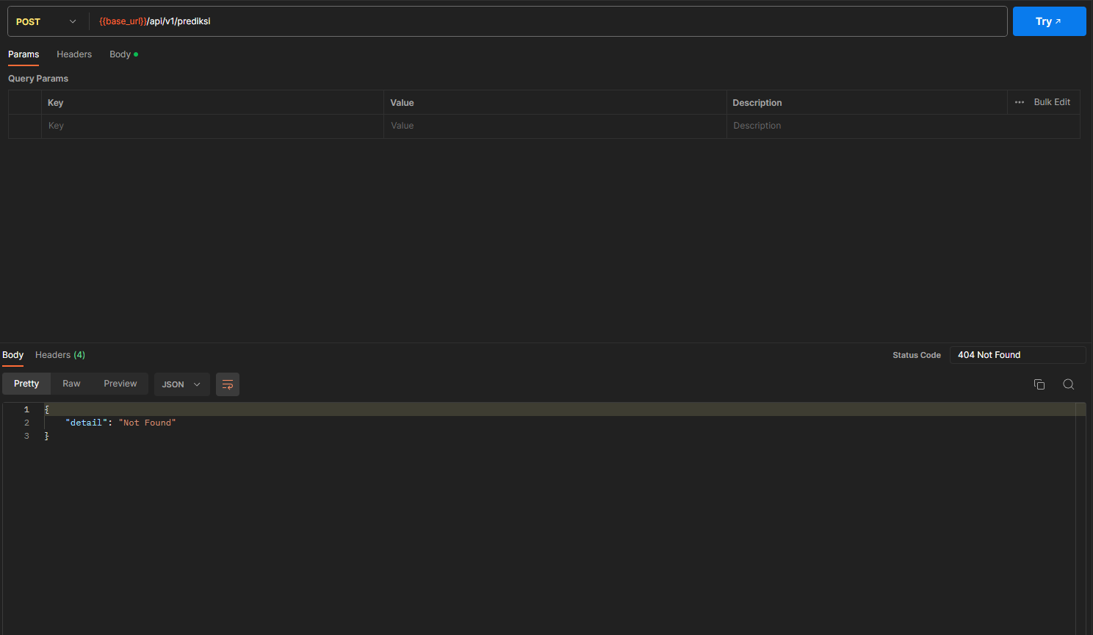
Pengujian Web Service
IV. Hasil Penelitian
Mengirimkan foto mahasiswa pada endpoint yang tidak ada pada web service.
Notes:
Pengujian terakhir dilakukan dengan mencoba mengirimkan request ke endpoint yang tidak ada pada web service
Web service merespon dengan status 404 not found karena web service hanya akan melayani permintaan ke satu endpoint yaitu /api/v1/predict

Slide 45
IV. Hasil Penelitian
Pembahasan
Meskipun mendapat nilai akurasi yang cukup tinggi pada proses training dan validasi, namun kedua model hanya mendapat nilai akurasi sebesar 60% pada pengujian.
Model | Akurasi Validasi | Akurasi Pengujian
ResNet50 | 96% | 60%
ResNet101 | 85% | 60%
Salah satu faktor yang diperkirakan menjadi alasan model tidak dapat memprediksi foto mahasiswa dengan baik adalah kurangnya jumlah dataset yang digunakan

Slide 46
IV. Hasil Penelitian
Pembahasan
Penelitian yang dilakukan oleh (Mandal dkk., 2021) untuk membuat model pengenalan wajah menggunakan arsitektur ResNet50
Model | Jumlah Class | Jenis dataset | Jumlah Data | Presisi | Recall
ResNet50 | 77 | Tanpa Masker | 90,000 | 89.7% | 89.33%
 |  | Dengan Masker | 5,000 | 46% | 47%
Sumber: (Mandal dkk., 2021)
Notes:
Penelitian yang dilakuakan oleh mandal dkk pada tahun 2021 membuat model dengan arsitektur resnet50 untuk mengenali wajah yang mengenakan masker dan tanpa mengenakan masker.
Penelitian tersebut menggunakan 77 class dengan dua jenis datast yaitu menggunakan masker dengan jumlah dataset 90,000 data dan tanpa masker dengan jumlah dataset 5000 data. Dataset tersebut adalah dataset asli yang masih melalui proses augmentasi selama proses training.
Hasilnya model mendapat nilai presisi dan recall sebesar 89% untuk dataset tanpa masker, 46% presisi dan 47% recall untuk dataset mengenakan masker.
Apabila dibandingkan dengan dataset yang digunakan pada penelitian ini yaitu berjumlah 400 data asli untuk 20 class, jumlah tersebut masih sangat sedikit.
Beberapa percobaan juga dilakukan dengan mengubah jumlah class dan dataset yang digunakan.

Slide 47
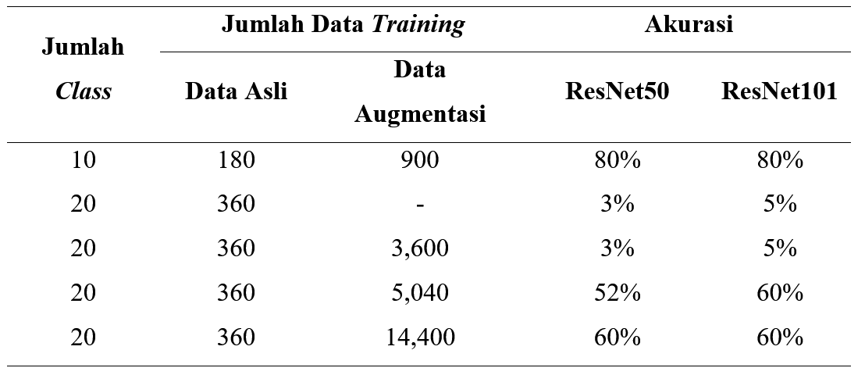
IV. Hasil Penelitian
Pembahasan
Percobaan yang telah dilakukan dengan mengubah jumlah class dan data yang digunakan menggunakan augmentasi
Notes:
Percobaan pertama dilakukan dengan mencoba menggunakan 10 class dengan data training berjumlah 180 data asli, dan diaugmentasi menjadi 900 data, hasilnya kedua model mendapat akurasi pengujian sebesar 80%
Percobaan berikutnya dilakukan dengan 20 class dan mencoba mengubah jumlah data training yan digunakan. Hasil pengujian model yang menggunakan 360 dan 3600 data sama-sama menunjukkan akurasi 3 dan 5%.
Peningkatan mulai terlihat Ketika data ditingkatkan menjadi 5040 data, model resnet50 mendapat 52% akurasi dan Resnet101 mendapat 60% akurasi. Terakhir yang digunakan pada laporan penelitian ini yaitu menggunkaan 14400 data, kedua model mendapat akurasi tertinggi yaitu 60%.
Percobaan lainnya dilakukan dengan menggunakan dataset yang sama yaitu yang berjumlah 14400 dataset hasil augmentasi pada model InceptionResnetV2.

Slide 48
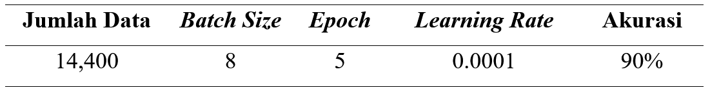
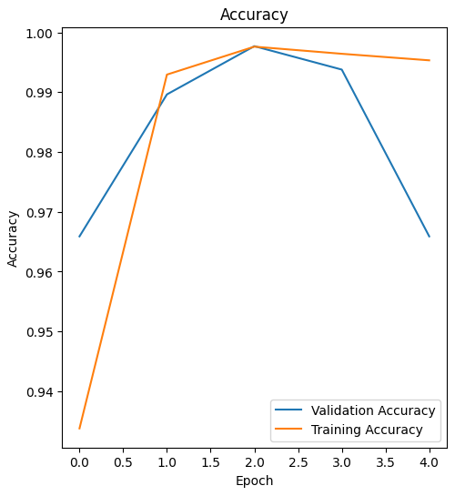
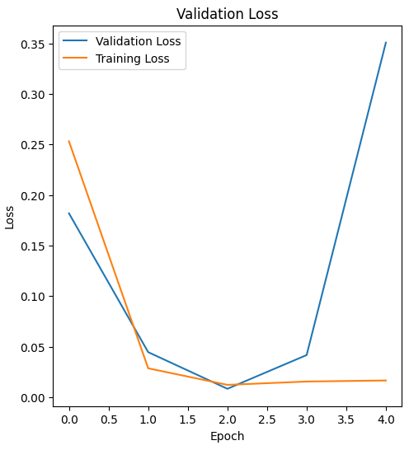
IV. Hasil Penelitian
Pembahasan
Percobaan lain yang dilakukan dengan menggunakan dataset yang sama pada model dengan arsitektur InceptionResnetV2
Notes:
Hasil yang didapat cukup mengejutkan Dimana hanya dengan 5 epoch dan learning rate sebesar 0.0001 model inceptionresnetv2 berhasil memprediksi 36 dari 40 foto pengujian atau 90% akurasi. Hal ini menunjukkan bahwa dataset yang digunakan pada penelitian ini dapat bekerja dengan baik pada model dengan arsitektur lain.

Slide 49
IV. Hasil Penelitian
Pembahasan
Berdasarkan seluruh percobaan yang telah dilakukan dan penelitian yang dilakukan oleh (Mandal dkk., 2021), menunjukkan bahwa model dengan arsitektur ResNet50 dan ResNet101 memerlukan jumlah data yang semakin banyak untuk jumlah class yang semakin banyak pula.

Slide 50
IV. Hasil Penelitian
Simpulan
Simpulan dari penelitian yang telah dilakukan sebagai berikut:
Penelitian ini berhasil membuat model CNN dengan arsitektur ResNet50 dan ResNet101, namun model yang dibuat hanya mendapatkan akurasi sebesar 60% pada saat pengujian.
Nilai akurasi model yang kurang baik pada pengujian diduga karena jumlah dataset training yang digunakan masih sangat sedikit. Jumlah data yang diperlukan dalam membangun model CNN dengan arsitektur ResNet50 dan ResNet101 berbanding lurus dengan jumlah class yang digunakan.
Penelitian ini juga telah berhasil membuat web service yang dapat digunakan menjadi perantara model dengan aplikasi client untuk melakukan prediksi pengenalan wajah untuk sistem presensi.

Slide 51
IV. Hasil Penelitian
Saran
Saran yang dapat diberikan untuk melanjutkan penelitian ini sebagai berikut:
Melanjutkan pengembangan model CNN dengan arsitektur ResNet50 dan ResNet101 dengan dataset yang lebih banyak.
Mengembangkan sistem presensi yang dapat menjadi antarmuka pengguna untuk melakukan pengenalan wajah.
Mengembangkan kamera berbasis Internet of Things yang dapat mendukung sistem presensi untuk melakukan pencatatan kehadiran secara otomatis.

Slide 52
Terima Kasih

Slide 53
IMPLEMENTASI ARSITEKTUR RESNET50 DAN RESNET101 PADA SISTEM KEHADIRAN BERBASIS FACE RECOGNITION
SEMINAR HASIL PENELITIAN
ERVAN CHODRY (2017051001)
SENIN, 15 JANUARI 2024
Pembimbing Utama Anie Rose Irawati, S.T. M.Cs 19791031 200604 2 002 | Pembimbing II Dewi Asiah Shofiana, S.Komp., M.Kom 19950929 20201 2 2030 | Pembahas Didik Kurniawan, S.Si., M.T 19800419 200501 1 004

